Slide 1
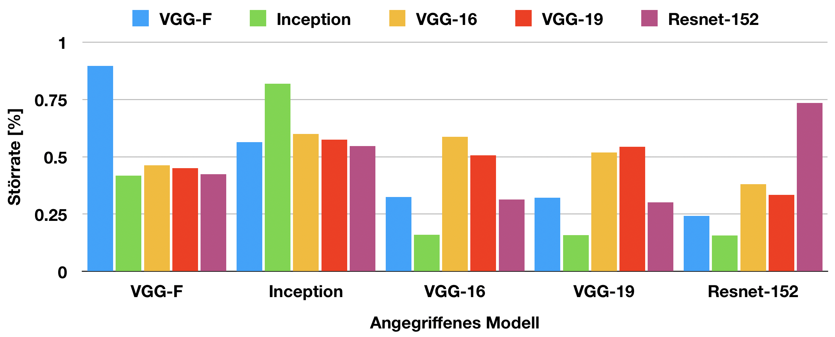
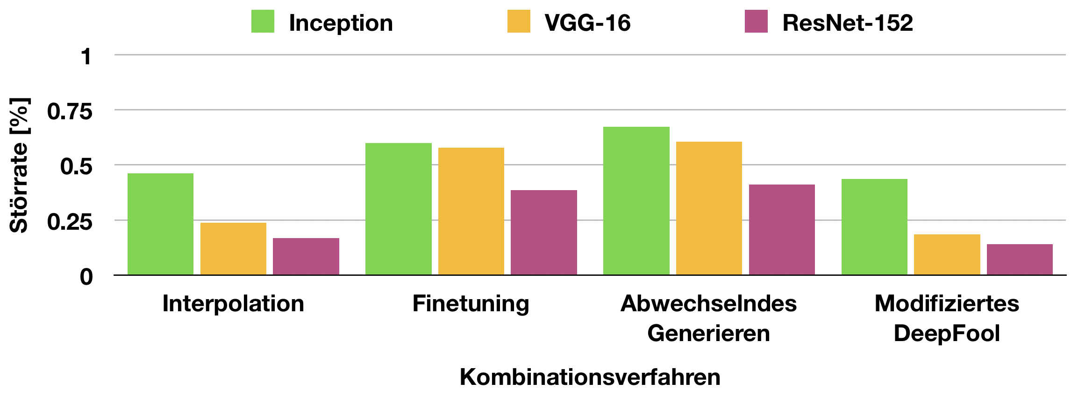
Universelle Störwerte für Bildklassifikatoren
Maurus Kühne, maurus.kuehne@students.ffhs.ch, Bachelor-Thesis, BSc Informatik, 2020
Ausgangslage
Reproduktion
Kombinationsverfahren
Modelle zur Bildklassifikation können durch kleine Modifikation an Bildern gestört werden. Das Modell erkennt durch die Störung den Bildinhalt nicht mehr. Universelle Störwerte stören nicht nur ein einzelnes Bild, sondern lassen sich auf beliebige Bilder anwenden.
Das Universal Adversarial Perturbations Verfahren wurde auf fünf Modellen getestet. Auf VGG-F, Inception und ResNet-152 Modellen konnten Störraten > 70% erreicht werden. Gemessen wurde die Störrate auf dem ImageNet Validation-Set.
Das Verfahren wird mit vier verschiedenen Varianten erweitert, um mehrere Modelle bei der Generierung zu verwenden. Die Verfahren binden das zweite Modell unterschiedlich stark in die Generierung ein. Durch abwechselndes Generieren auf zwei Modellen konnten hohe Störraten auf beiden verwendeten Modellen erzielt werden. Auf einem dritten Modell stieg die Störrate nur minimal.
+
sports car
backpack
Erkenntnisse
tabby cat
paper towel
Universeller Störwert für das Inception-Modell. Der Störwert führt auf unterschiedlichen Bildern zu einer Falschklassifikation durch das Modell.
Forschungsfragen
Kann die von Moosavi-Dezfooli et al. gemessene Transferierbarkeit der Störwerte reproduziert werden?
Steigt die Transferierbarkeit von Störwerten, wenn das Universal Adversarial Perturbations-Verfahren für mehrere Modelle kombiniert wird?

